Slide 1
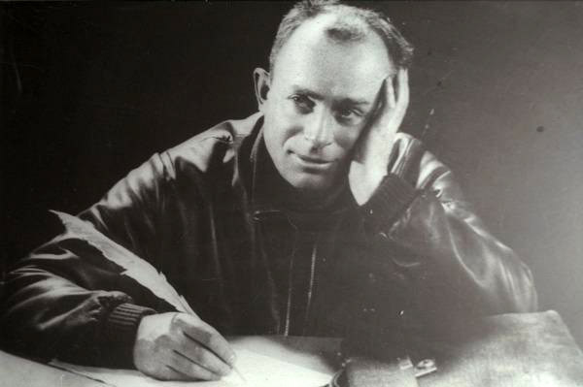
Остап Вишня. (Павло Михайлович Губенко) Огляд життя і творчості письменника.
Підготувала учениця 11-А класу Андреєнкова Наталія

Slide 2
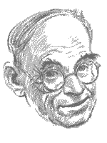
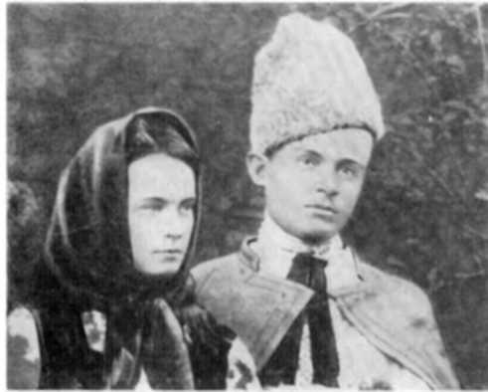
Життєвий шлях
«У мене не було жодного сумніву в тому, що я народився, хоч і під час мого появлення на світ білий і потім — років, мабуть, із десять підряд—мати казали, що мене витягли з колодязя, коли напували корову Оришку».
Трапилася ця подія 1 листопада (старого стилю) 1889 року, в містечку Груні Зіньківського повіту на Полтавщині.
Родина Губенків не була заможною. У сім’ї було 17 дітей. Батько працював прикажчиком у поміщицькому маєтку. У шестилітньому віці Павлушу віддали до місцевої початкової школи. Він дуже рано навчився читати. Згодом навчався у Київській військово-фельдшерській школі. Вчився Павло з охотою і добре.
Остап Вишня з сестрою Катериною

Slide 3
Батьки письменника
Батько-Михайло Кіндратович Губенко
Мати-Параска Олександрівна Губенко

Slide 4
Будинок Остапа Вишні

Slide 5
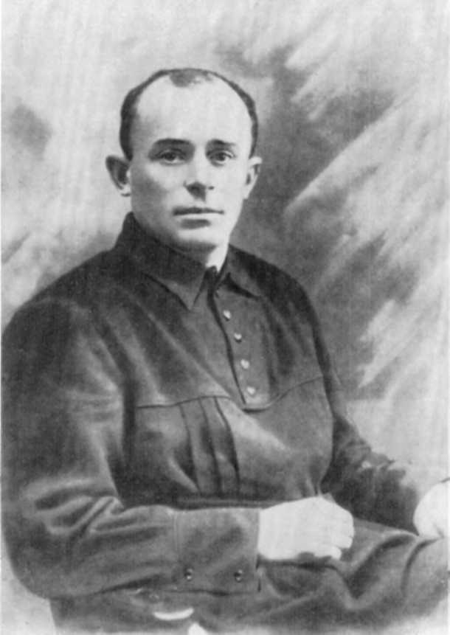
Життєвий шлях
З 1918 — мобілізований до Армії УНР у медичні частини. Зробив швидку кар'єру — у полон до леніністів потрапив 1919 у ранзі начальника медично-санітарного управління Міністерства залізниць УНР. «Реанімував» Губенка мало не сам Микола Скрипник — соратник Леніна. Скрипник буцімто читав його гуморески в офіційних виданнях УНР. Павло Губенко немилосердно висміював недоліки Директорії, на кпини брав і особисто Головного Отамана Симона Петлюру. Згодом офіцеру Армії УНР помстилися за службу Україні: буде ленінська в'язниця і сталінський концтабір.
Остап Вишня 1915 р.

Slide 6
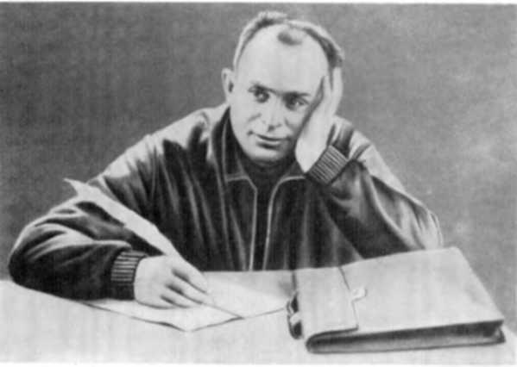
Арешт під час Голодомору 1932–1933
До арешту Остапа Вишні приклав руку український письменник Олексій Полторацький (1905–1977), який у 1930 році в журналі «Нова ґенерація» (№ 2—4) опублікував статтю «Що таке Остап Вишня» із брутальною ідеологічною критикою творчості гумориста. 1933 року популярний письменник був превентивно звинувачений в контрреволюційній діяльності й тероризмі. Запроторений до таборів ГУЛАГу.

Slide 7
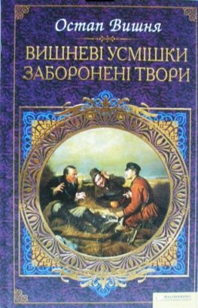
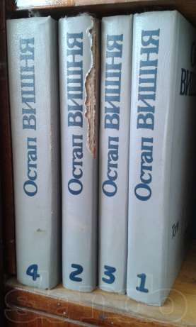
Творчість
Перший надрукований твір Остапа Вишні — «Демократичні реформи Денікіна (Фейлетон. Матеріалом для конституції бути не може).» — побачив світ за підписом «П. Грунський» у Кам'янці-Подільському в газеті «Народна воля» 2 листопада 1919. Остап Вишня проводив і велику громадську роботу. Він брав участь у діяльності літературних об'єднань «Плуг» і «Гарт», в організації та редагуванні, разом з Е. Блакитним, перших двох номерів журналу «Червоний Перець» (1922) і продовжив працю в цьому журналі, коли в 1927 р. було поновлено його вихід.

Slide 8
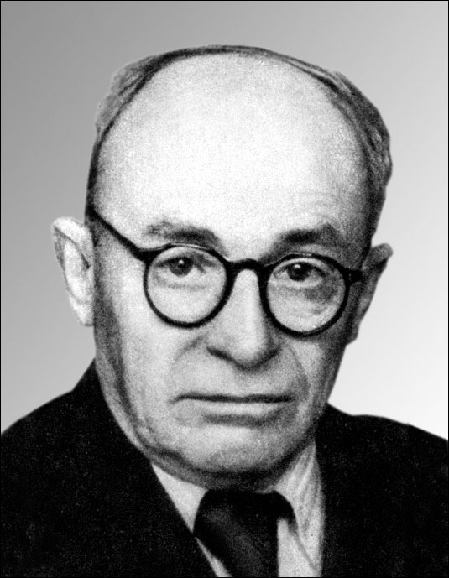
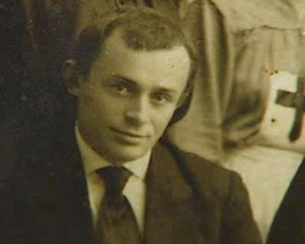
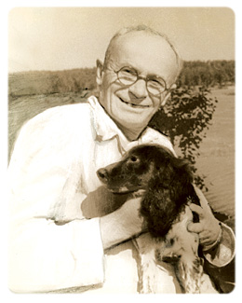
Творчість
Остап Вишня є засновником жанру усмішка в українській літературі. Найвідомішими творами письменника є: «Вишневі усмішки», «Вишневі усмішки кримські», «Українізуємось», «Вишневі усмішки закордонні», «Мисливські усмішки», гумореска «Моя автобіографія», «Чухраїнці», «Демократичні реформи Денікіна» та інше.

Slide 9
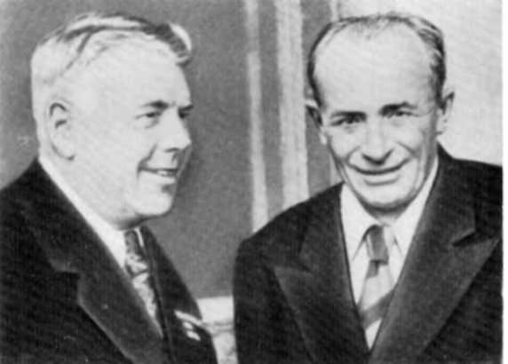
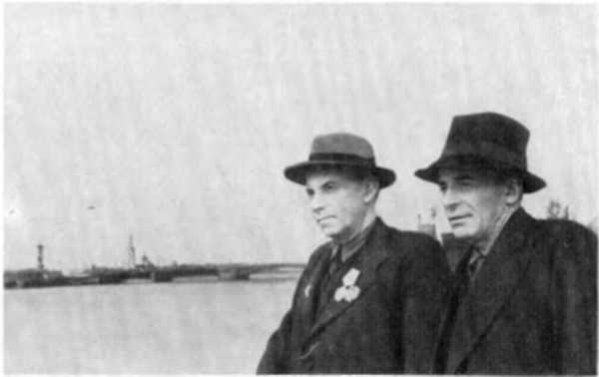
Особисте життя
З Вишні був бездоганно вірний друг і товариш. Його знайомі оповідають, що він рятував своїх товаришів матеріально і гумором в підвалах ЧК. Коли 1931 був арештований Максим Рильський, з яким Вишня дружив так само міцно, як з Хвильовим, Кулішем і Досвітнім, то Вишня, не боячись накликати на себе гнів НКВС кинувся з Харкова до Києва на допомогу безрадній родині поета, а після щасливого звільнення Рильського з тюрми — забрав його до себе в Харків на кілька тижнів у гості.
Остап Вишня і Юрій Шумський.
Остап Вишня і Максим Рильський. 1945 р. Ленінград.

Slide 10
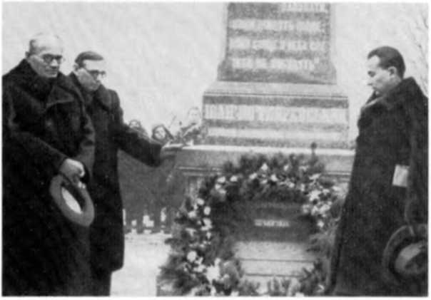
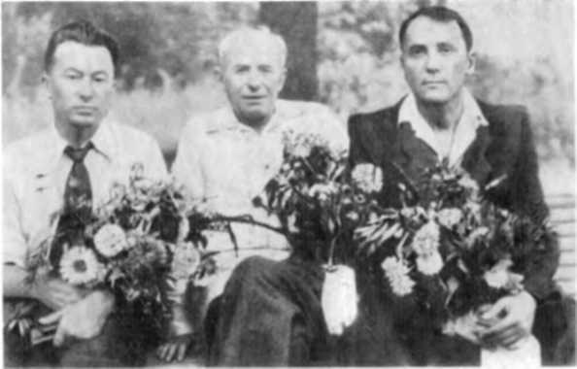
Особисті фото
Остап Вишня, Юрій Смолич, Андрій Малишко біля пам'ятника Котляревському. 1948 р. Полтава.
Андрій Малишко, Остап Вишня, Володимир Сосюра. 1948 р.

Slide 11
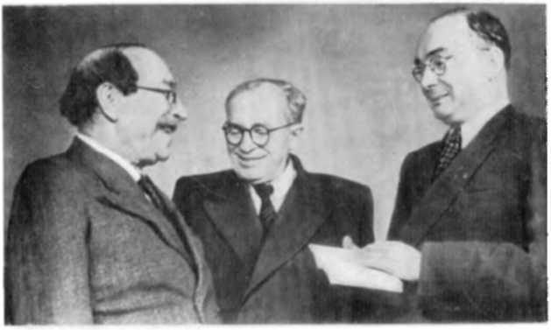
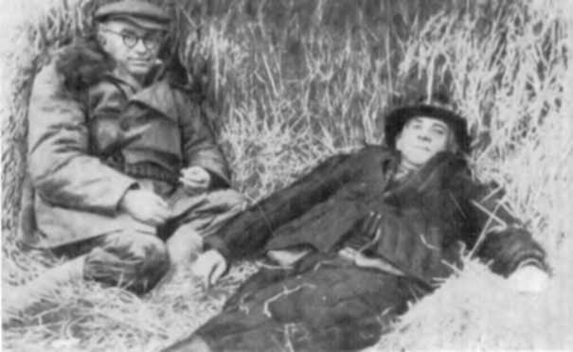
Юрій Гонімов, Остап Вишня, Микола Бажан на V Пленумі письменників України. 1950 р. Донбас
Остап Вишня і Платон Воронько. 1952 р. Охтирка.

Slide 12
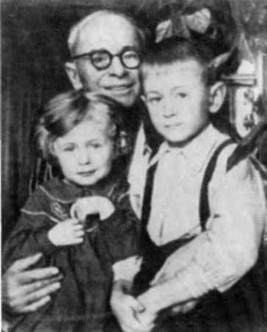
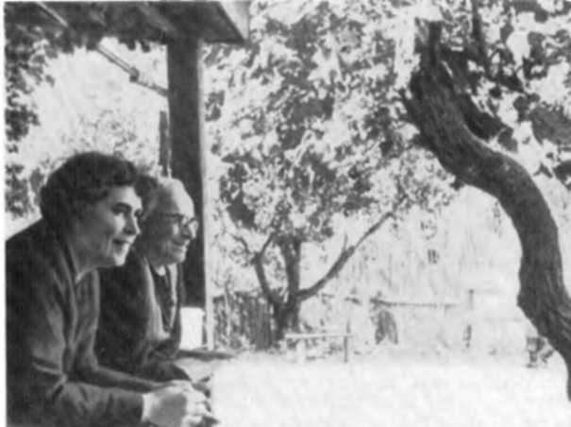
Остап Вишня з онуками
Остап Вишня з дружиною

Slide 13
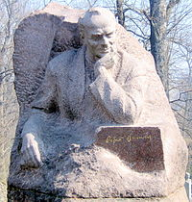
Смерть письменника
У щоденнику Остапа Вишні є такий запис (від 10 березня 1951 р.): «Умираючи, кажу вам усім: ніколи не сміявся без любові до вас усіх, до сонця, до вітру, до зеленого листу!
У моєму сміхові завжди бачив народ: хорошого чоловіка, привітну жінку, дівчину веселооку, дитину, бабу з дідом... І так мені хотілося, щоб посміхнулися вони, щоб веселі вони були, радісні, хороші...».
Помер великий гуморист 28 вересня 1956 року. Похований на Байковому кладовищі
Могила Остапа Вишні

